Slide 1
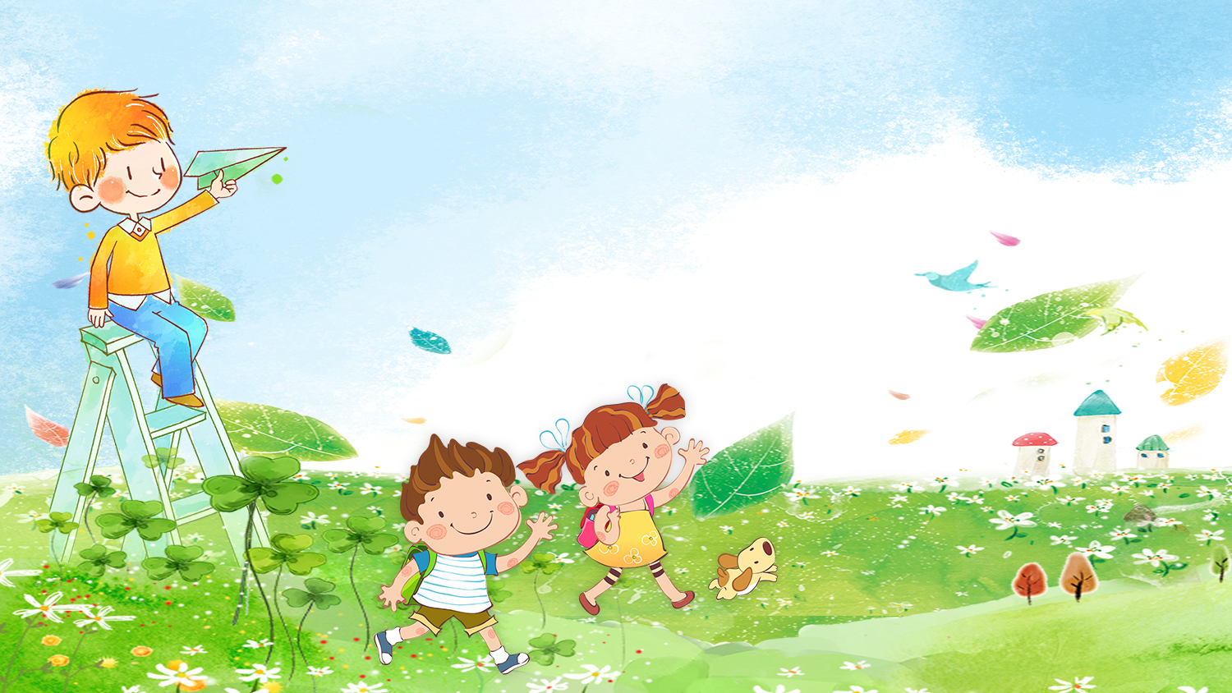
CHÀO MỪNG CÁC CON HỌC SINH ĐẾN VỚI TIẾT HỌC NGÀY HÔM NAY

Slide 2
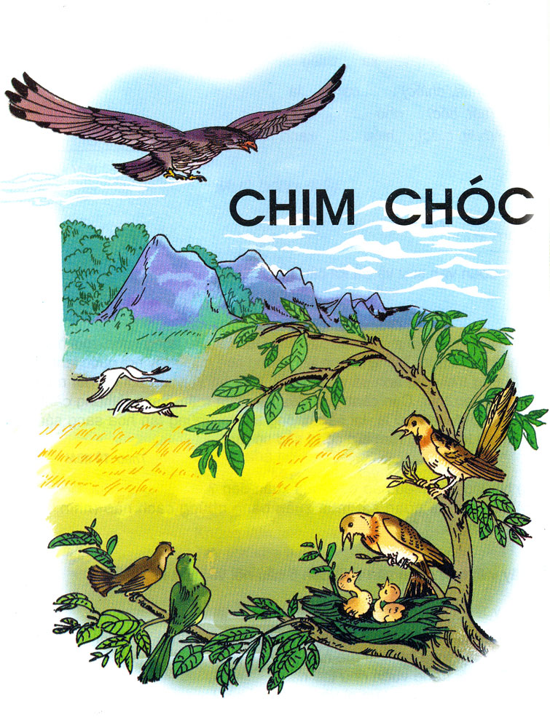

Slide 3
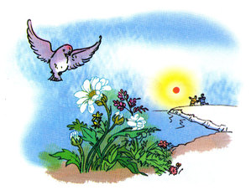

Slide 4
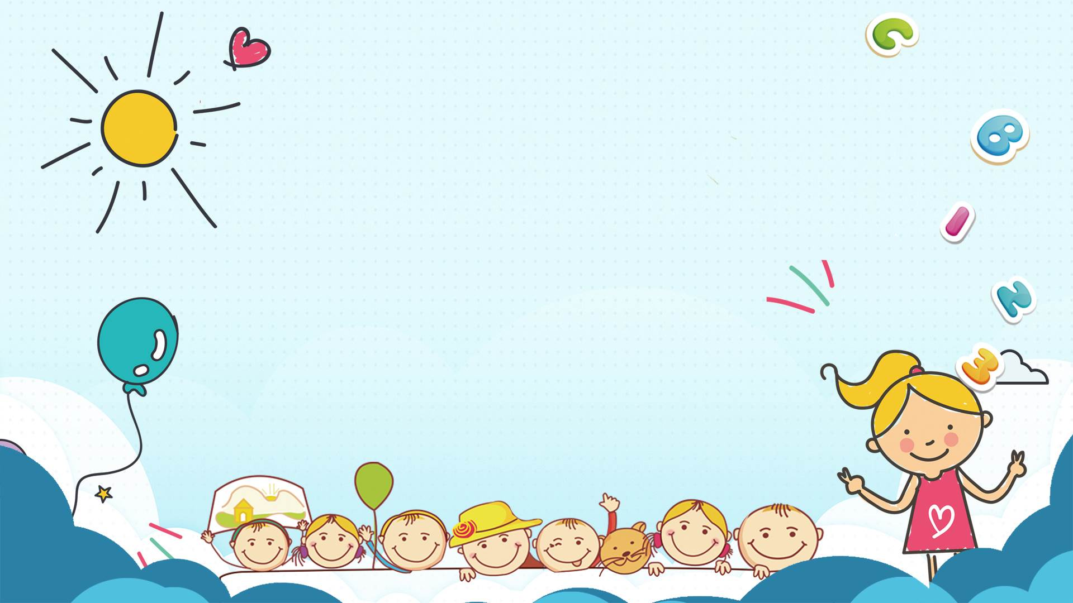
1
Đọc trôi chảy toàn bài. Ngắt nghỉ hơi đúng.
MỤC TIÊU
Biết thay đổi giọng đọc phù hợp với nội dung bài.
2
3
Hiểu nghĩa 1 số từ khó
4
Hiểu nội dung câu chuyện

Slide 5
TẬP ĐỌC:
CHIM SƠN CA VÀ BÔNG CÚC TRẮNG

Slide 6
CHIM SƠN CA VÀ BÔNG CÚC TRẮNG
Theo AN-ĐÉC-XEN
(Nguyễn Văn Hải, Vũ Minh Toàn dịch)
1. Bên bờ rào, giữa đám cỏ dại, có bông cúc trắng. Một chú sơn ca sà xuống, hót rằng:
- Cúc ơi! Cúc xinh xắn làm sao!
Cúc sung sướng khôn tả. Chim véo von mãi rồi mới bay về bầu trời xanh thẳm.
2. Nhưng sáng hôm sau, khi vừa xòe cánh đón bình minh, bông cúc đã nghe thấy tiếng sơn ca buồn thảm. Thì ra, sơn ca đã bị nhốt trong lồng.
Bông cúc muốn cứu chim nhưng chẳng làm gì được.
3. Bỗng có hai cậu bé đi vào vườn, cắt cả đám cỏ lẫn bông cúc đem về bỏ vào lồng sơn ca. Con chim bị cầm tù, họng khô bỏng vì khát, rúc mỏ vặt đám cỏ ẩm ướt. Cúc tỏa hương thơm ngào ngạt an ủi chim. Sơn ca dù khát, phải vặt hết nắm cỏ, vẫn không đụng đến bông hoa.
Tối rồi, chẳng ai cho con chim khốn khổ một giọt nước. Đêm ấy, sơn ca lìa đời. Bông cúc héo lả đi vì thương xót.
4. Sáng hôm sau, thấy sơn ca đã chết, hai cậu bé đặt con chim vào một chiếc hộp rất đẹp và chôn cất thật long trọng. Tội nghiệp con chim! Khi nó còn sống và ca hát, các cậu đã để mặc nó chết vì đói khát. Còn bông hoa, giá các cậu đừng ngắt nó thì hôm nay chắc nó vẫn đang tắm nắng mặt trời.

Slide 7
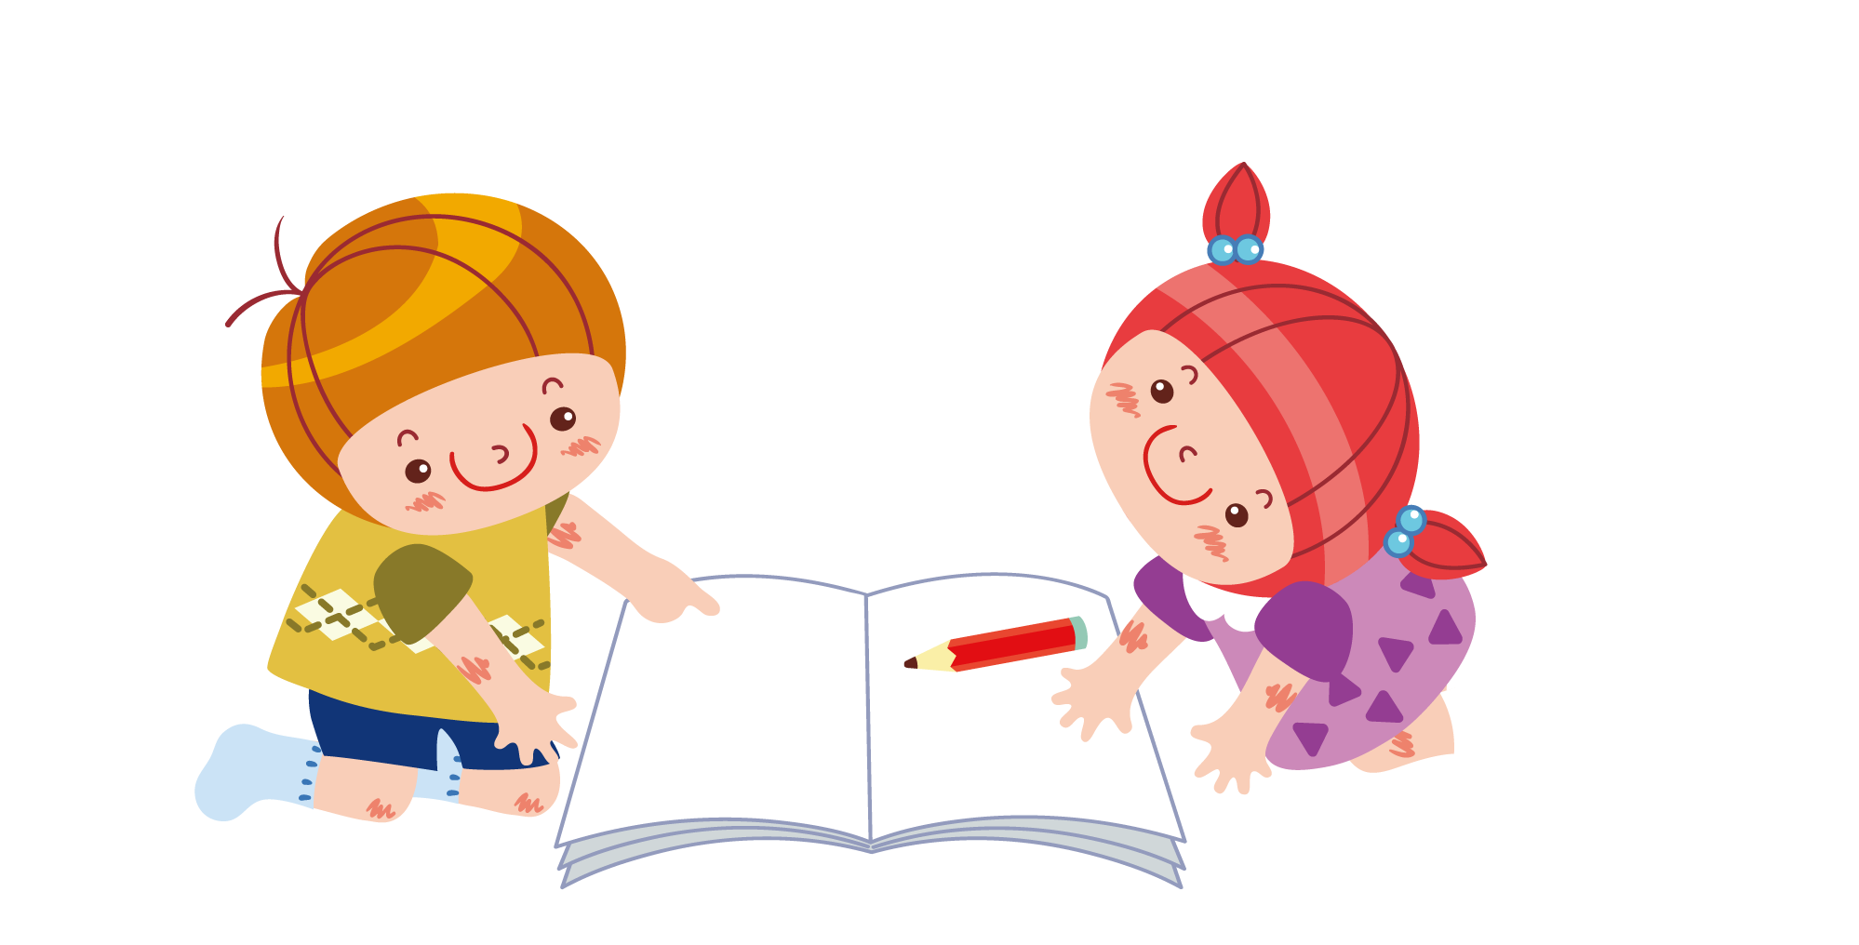
LUYỆN ĐỌC
Tập đọc
Chim sơn ca và bông cúc trắng

Slide 8
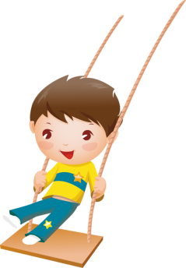
Đọc đúng
nở
nắng
lồng
lìa đời
héo lả

Slide 9
* Chia đoạn
Đoạn 1: Bên bờ rào……… bầu trời xanh thẳm.
Đoạn 2: Nhưng sáng hôm sau……. chẳng làm gì được.
Đoạn 3: Bỗng có hai câu bé ………vì thương xót.
Đoạn 4: Sáng hôm sau,…………tắm nắng mặt trời.

Slide 10
CHIM SƠN CA VÀ BÔNG CÚC TRẮNG
Theo AN-ĐÉC-XEN
(Nguyễn Văn Hải, Vũ Minh Toàn dịch)
1. Bên bờ rào, giữa đám cỏ dại, có bông cúc trắng. Một chú sơn ca sà xuống, hót rằng:
- Cúc ơi! Cúc xinh xắn làm sao!
Cúc sung sướng khôn tả. Chim véo von mãi rồi mới bay về bầu trời xanh thẳm.
1. Bên bờ rào, giữa đám cỏ dại, có bông cúc trắng. Một chú sơn ca sà xuống, hót rằng:
- Cúc ơi! Cúc xinh xắn làm sao!
Cúc sung sướng khôn tả. Chim véo von mãi rồi mới bay về bầu trời xanh thẳm.
2. Nhưng sáng hôm sau, khi vừa xòe cánh đón bình minh, bông cúc đã nghe thấy tiếng sơn ca buồn thảm. Thì ra, sơn ca đã bị nhốt trong lồng.
Bông cúc muốn cứu chim nhưng chẳng làm gì được.
2. Nhưng sáng hôm sau, khi vừa xòe cánh đón bình minh, bông cúc đã nghe thấy tiếng sơn ca buồn thảm. Thì ra, sơn ca đã bị nhốt trong lồng.
Bông cúc muốn cứu chim nhưng chẳng làm gì được.
3. Bỗng có hai cậu bé đi vào vườn, cắt cả đám cỏ lẫn bông cúc đem về bỏ vào lồng sơn ca. Con chim bị cầm tù, họng khô bỏng vì khát, rúc mỏ vặt đám cỏ ẩm ướt. Cúc tỏa hương thơm ngào ngạt an ủi chim. Sơn ca dù khát, phải vặt hết nắm cỏ, vẫn không đụng đến bông hoa.
Tối rồi, chẳng ai cho con chim khốn khổ một giọt nước. Đêm ấy, sơn ca lìa đời. Bông cúc héo lả đi vì thương xót.
3. Bỗng có hai cậu bé đi vào vườn, cắt cả đám cỏ lẫn bông cúc đem về bỏ vào lồng sơn ca. Con chim bị cầm tù, họng khô bỏng vì khát, rúc mỏ vặt đám cỏ ẩm ướt. Cúc tỏa hương thơm ngào ngạt an ủi chim. Sơn ca dù khát, phải vặt hết nắm cỏ, vẫn không đụng đến bông hoa.
Tối rồi, chẳng ai cho con chim khốn khổ một giọt nước. Đêm ấy, sơn ca lìa đời. Bông cúc héo lả đi vì thương xót.
4. Sáng hôm sau, thấy sơn ca đã chết, hai cậu bé đặt con chim vào một chiếc hộp rất đẹp và chôn cất thật long trọng. Tội nghiệp con chim! Khi nó còn sống và ca hát, các cậu đã để mặc nó chết vì đói khát. Còn bông hoa, giá các cậu đừng ngắt nó thì hôm nay chắc nó vẫn đang tắm nắng mặt trời.
4. Sáng hôm sau, thấy sơn ca đã chết, hai cậu bé đặt con chim vào một chiếc hộp rất đẹp và chôn cất thật long trọng. Tội nghiệp con chim! Khi nó còn sống và ca hát, các cậu đã để mặc nó chết vì đói khát. Còn bông hoa, giá các cậu đừng ngắt nó thì hôm nay chắc nó vẫn đang tắm nắng mặt trời.

Slide 11
Câu dài
CÂU DÀI:
Tội nghiệp con chim ! Khi nó còn sống và ca hát, các cậu đã để mặc nó chết vì đói khát. Con bông hoa, giá các cậu đừng ngắt nó thì hôm nay chắc nó vẫn đang tắm nắng mặt trời.

Slide 12
CHÚ GIẢI:
- Sơn ca (chiền chiện) : loài chim nhỏ hơn chim sẻ, hót rất hay; khi hót thường bay bổng lên cao.
- Không tả : không tả nổi.
- Bình minh : lúc mặt trời mới mọc.
- Cầm tù : bị giam giữ.
- Long trọng : đầy đủ nghi lễ, rất trang nghiêm.

Slide 13
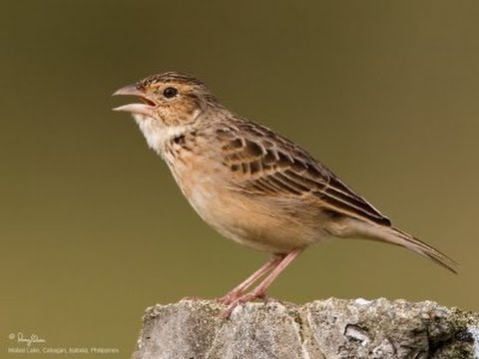
Chim sơn ca

Slide 15
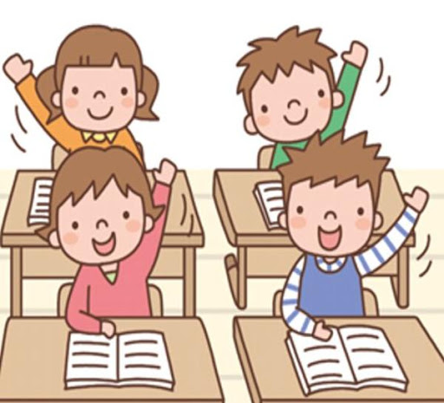
TÌM HIỂU BÀI

Slide 16
Đọc đoạn 1.

Slide 17
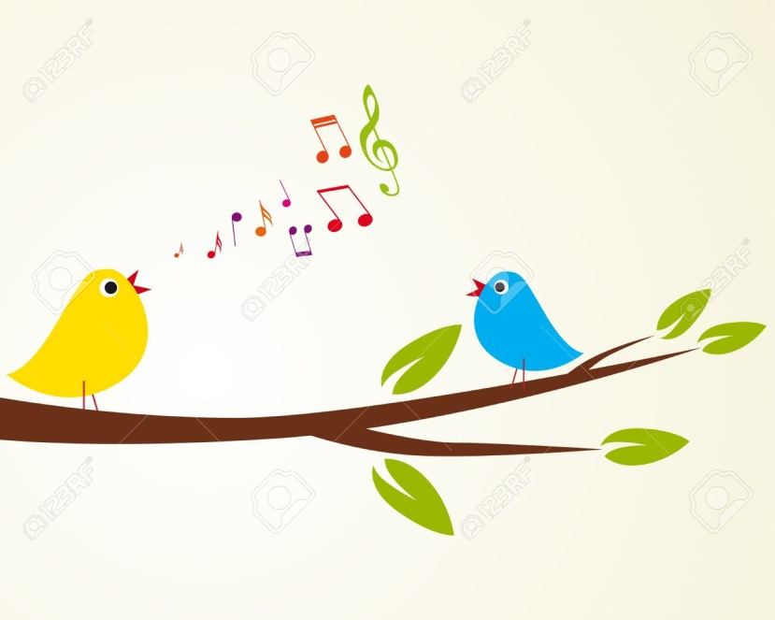
Chim sơn ca nói về bông cúc trắng như thế nào?
Chim sơn ca nói: “Cúc ơi! Cúc mới xinh xắn làm sao!”

Slide 19
Khi được sơn ca khen ngợi, cúc cảm thấy thế nào ?
Cúc cảm thấy sung sướng khôn tả.
không thể tả hết niềm vui.
sung sướng khôn tả

Slide 21
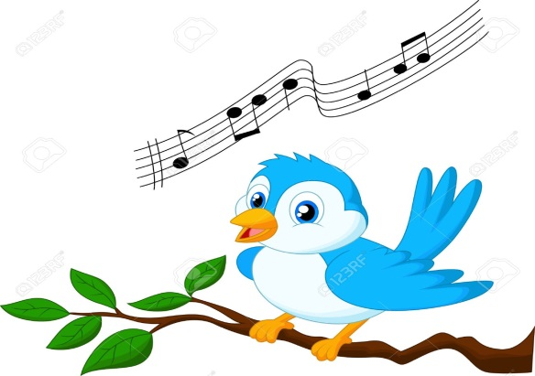
Tác giả đã dùng từ gì để miêu tả tiếng hót của sơn ca ?
(âm thanh) cao và trong, lên xuống nhịp nhàng, nghe vui và êm tai.
véo von

Slide 24
Trước khi bỏ vào lồng, chim sơn ca và bông cúc trắng sống thế nào?
Bông cúc và chim sơn ca sống tu túng, buồn bã, thiếu sức sống.
B. Bông cúc và chim sơn ca sống bình yên bên bờ rào, cạnh đám cỏ dại.
C. Bông cúc và chim sơn ca sống bình yên giữa đám cỏ dại, sơn ca tự do bay nhảy giữa bầu trời xanh thẳm.

Slide 25
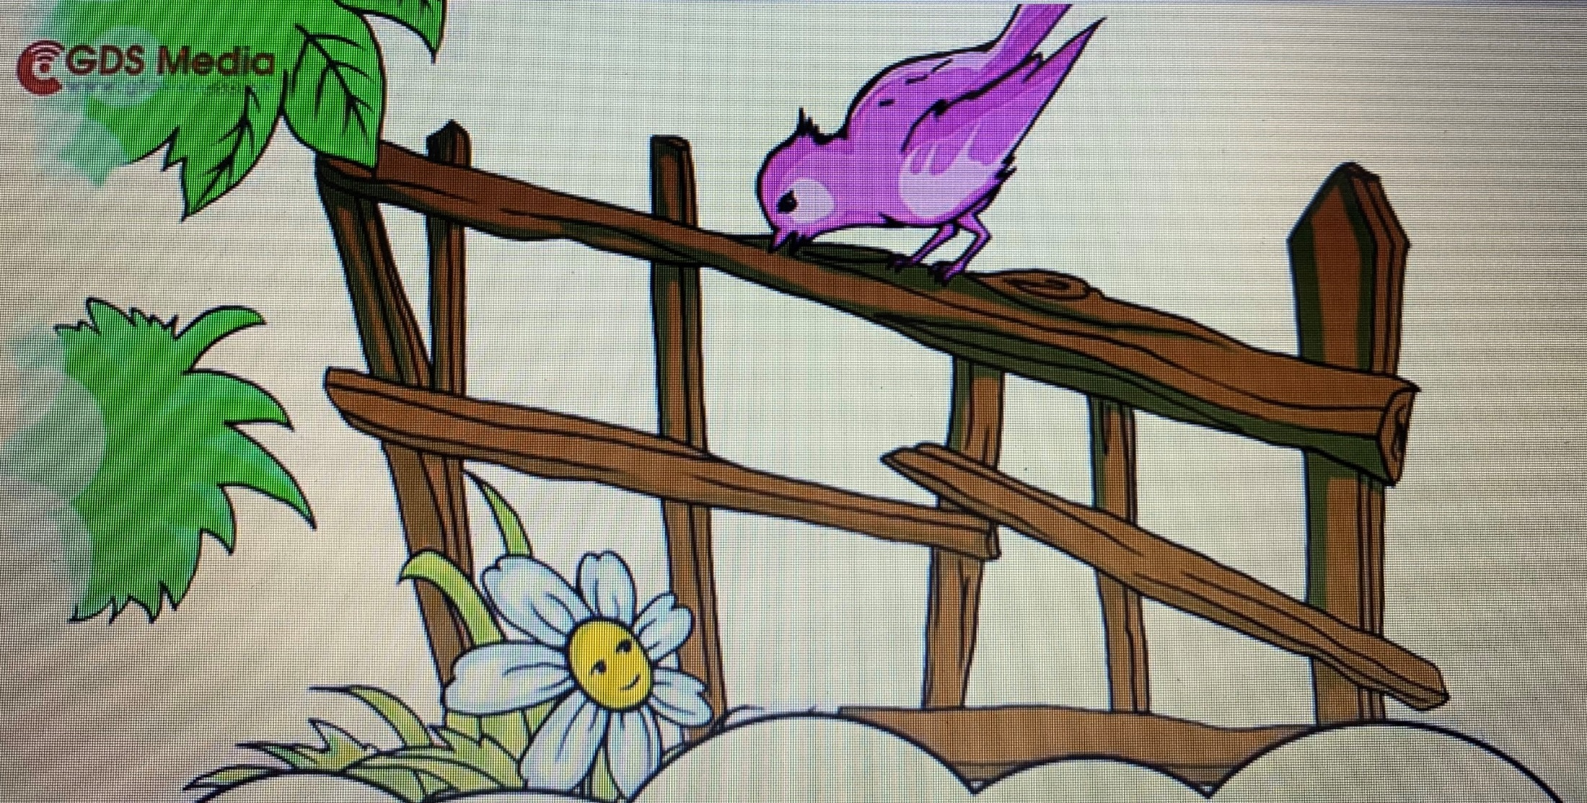

Slide 27
Đọc đoạn 2,3,4.

Slide 28
Vì sao tiếng hót của chim sơn ca trở nên buồn thảm ?
A. Vì chim sơn ca khát nước.
B. Vì chim sơn ca bị nhốt trong lồng.
C. Vì chim sơn ca thấy bông cúc trắng cũng bị bỏ vào lồng.
Hớn hở, sướng vui, vui tươi ...
Tìm từ trái nghĩa với “buồn thảm”

Slide 29
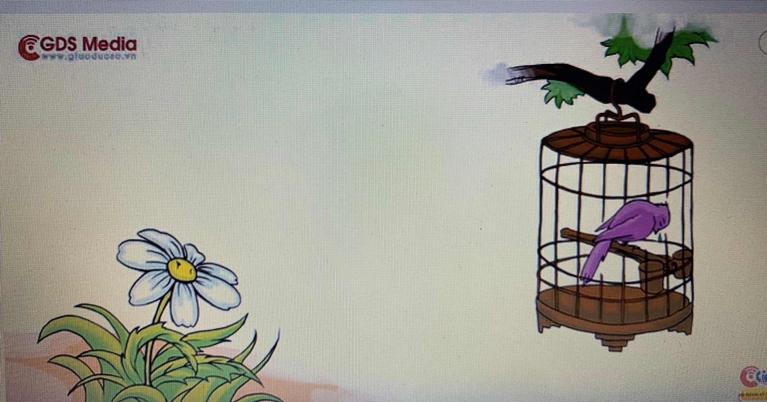

Slide 30
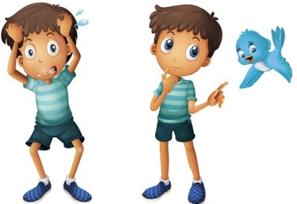
Ai là người đã nhốt sơn ca vào lồng ?
2 cậu bé

Slide 32
Khi bị bỏ vào lồng, hai chú bé đã đối xử vô tâm đối với chim sơn ca như thế nào ?
A. Nhốt sơn ca vào lồng mà còn để chim chết vì khát.
B.Nhốt sơn ca vào lồng.
C. Bắn gãy cánh của sơn ca.

Slide 33
Khi bị bỏ vào lồng, hai chú bé đã đối xử vô tâm đối với hoa cúc như thế nào ?
A.Cắt đám cỏ trong đó có cả bông cúc trắng bỏ vào lồng chim.
B. Không tưới nước cho hoa, để hoa héo.
C. Giẫm đạp lên hoa cúc trắng.

Slide 34
Chuyện gì đã xảy ra với chim sơn ca và bông cúc trắng ?
A. Chim sơn ca chết khát, còn bông cúc trắng thì héo lả vì thương xót.
B. Chim sơn ca và bông cúc trắng được chăm sóc rất tốt.
C. Chim sơn ca được uống đầy đủ nước còn bông cúc thì héo khô vì không được chăm sóc.

Slide 35
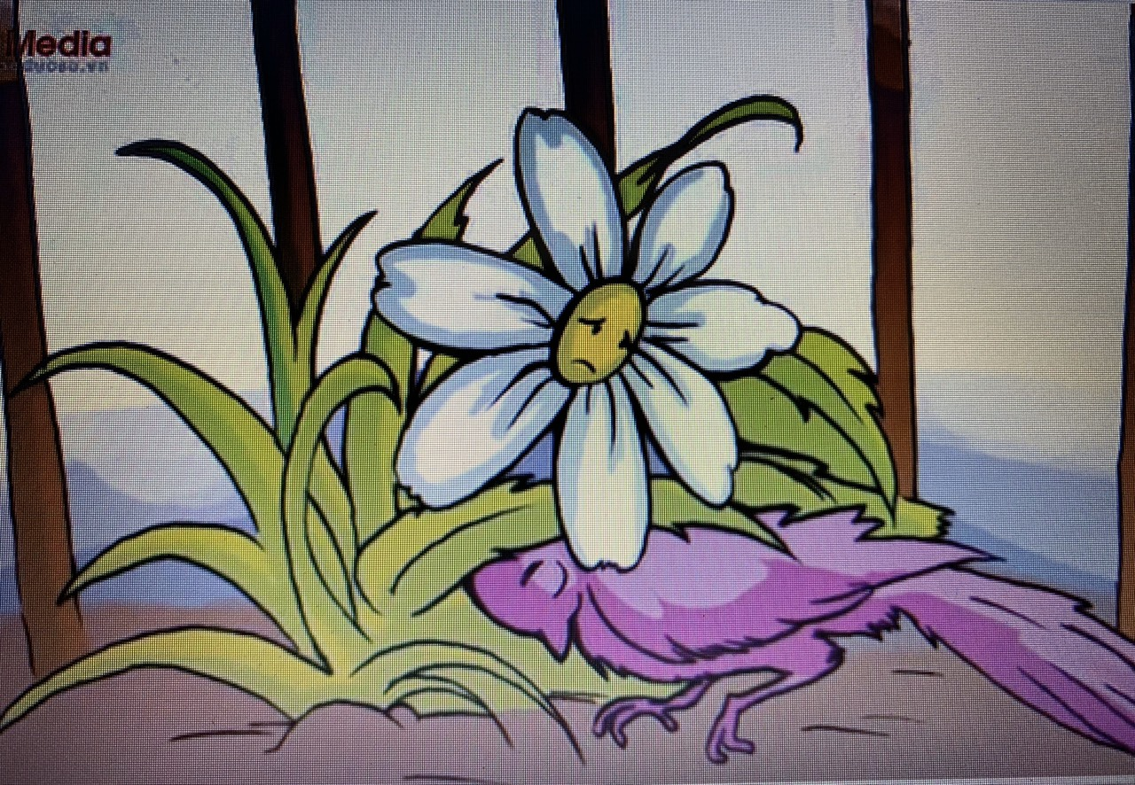

Slide 36
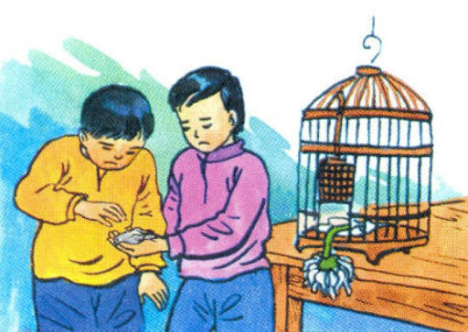

Slide 37
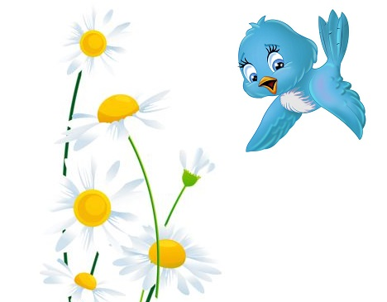
Con hãy tìm các chi tiết trong bài cho thấy tuy bị nhốt vào lồng và sắp chết, nhưng chim sơn ca và bông cúc trắng vẫn rất yêu thương nhau?
Chim sơn ca dù khát phải vặt hết nắm cỏ, vẫn không đụng đến bông hoa.
Bông cúc thì tỏa hương ngào ngạt để an ủi sơn ca.
Khi sơn ca chết, cúc cũng héo lả đi và thương xót.

Slide 39
Khi sơn ca chết hai cậu bé đã làm gì?
A. Đem vứt sơn ca vào sọt rác.
B. Đặt sơn ca vào một chiếc hộp thật đẹp và chôn cất thật long trọng.
C. Để lại sơn ca trong lồng.

Slide 40
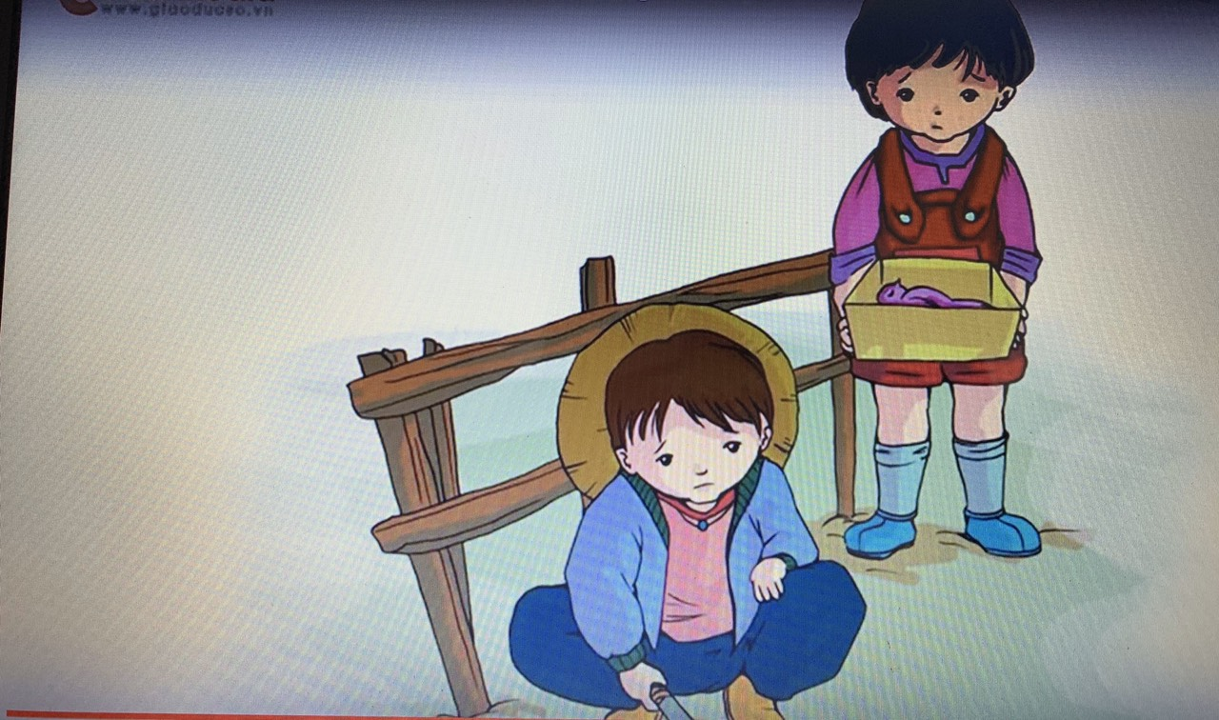

Slide 42
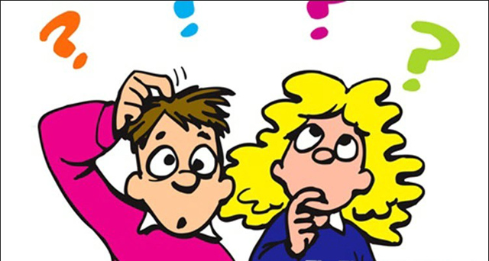
Theo con, việc làm của cậu bé đúng hay sai ?

Slide 43
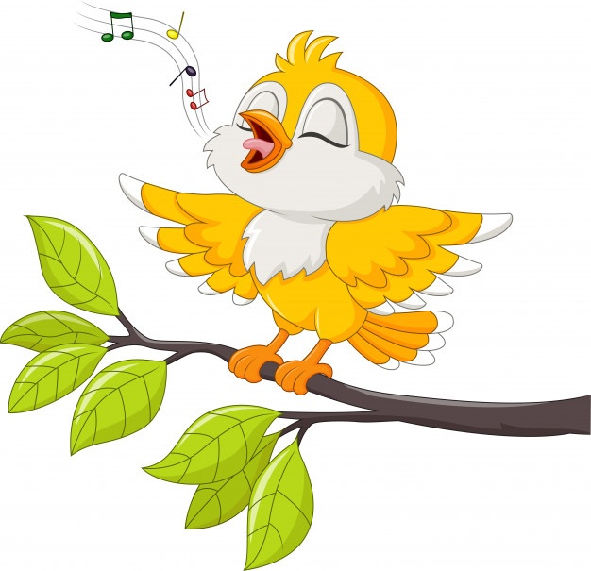
Để chim vẫn được ca hót và bông cúc vẫn được tắm nắng mặt trời các cậu bé cần làm gì ?
Con hãy nói lời khuyên của con với 2 cậu bé.
Hãy để cho chim chóc được tự do ca hát, bay lượn.
Hãy để cho hoa được tự do tắm nắng mặt trời.

Slide 45
Câu chuyện khuyên con điều gì?
Câu chuyện khuyên ta phải biết yêu thiên nhiên.Chim chóc cần được tự do ca hát, bay lượn trên bầu trời xanh, hoa cỏ cần được trồng dưới đất và tự do tắm nắng mặt trời. Vì thế các con không nên bắt chim, không nên ngắt hoa bẻ cành.

Slide 47
CHIM SƠN CA VÀ BÔNG CÚC TRẮNG
1. Bên bờ rào, giữa đám cỏ dại, có bông cúc trắng. Một chú sơn ca sà xuống, hót rằng:
- Cúc ơi! Cúc xinh xắn làm sao!
Cúc sung sướng khôn tả. Chim véo von mãi rồi mới bay về bầu trời xanh thẳm.
2. Nhưng sáng hôm sau, khi vừa xòe cánh đón bình minh, bông cúc đã nghe thấy tiếng sơn ca buồn thảm. Thì ra, sơn ca đã bị nhốt trong lồng.
Bông cúc muốn cứu chim nhưng chẳng làm gì được.
3. Bỗng có hai cậu bé đi vào vườn, cắt cả đám cỏ lẫn bông cúc đem về bỏ vào lồng sơn ca. Con chim bị cầm tù, họng khô bỏng vì khát, rúc mỏ vặt đám cỏ ẩm ướt. Cúc tỏa hương thơm ngào ngạt an ủi chim. Sơn ca dù khát, phải vặt hết nắm cỏ, vẫn không đụng đến bông hoa.
Tối rồi, chẳng ai cho con chim khốn khổ một giọt nước. Đêm ấy, sơn ca lìa đời. Bông cúc héo lả đi vì thương xót.
4. Sáng hôm sau, thấy sơn ca đã chết, hai cậu bé đặt con chim vào một chiếc hộp rất đẹp và chôn cất thật long trọng. Tội nghiệp con chim! Khi nó còn sống và ca hát, các cậu đã để mặc nó chết vì đói khát. Còn bông hoa, giá các cậu đừng ngắt nó thì hôm nay chắc nó vẫn đang tắm nắng mặt trời.
Theo AN-ĐÉC-XEN
(Nguyễn Văn Hải, Vũ Minh Toàn dịch)

Slide 49
Luyện đọc lại
Sáng hôm sau, thấy sơn ca đã chết, hai cậu bé đặt con chim vào một chiếc hộp rất đẹp và chôn cất thật long trọng. Tội nghiệp con chim! Khi nó còn sống và ca hát, các cậu đã để mặc nó chết vì đói khát. Còn bông hoa, giá các cậu đừng ngắt nó thì hôm nay chắc nó vẫn đang tắm nắng mặt trời.
Tội nghiệp
đói khát.
đừng
ngắt
tắm nắng
mặt trời.

Slide 50
Chim sơn ca và bông cúc trắng
Kể chuyện:

Slide 53
Đoạn 1 :
Cuộc sống tự do, sung sướng của chim sơn ca và bông cúc.
ĐOẠN 1:
- Bông cúc đẹp như thế nào ?
- Sơn ca làm gì và nói gì ?
- Bông cúc vui như thế nào ?

Slide 54
Đoạn 2 : Sơn ca bị cầm tù
ĐOẠN 2
- Chuyện gì xảy ra vào sáng hôm sau ?
- Bông cúc muốn làm gì ?

Slide 55
Đoạn 3 : Trong lồng.
ĐOẠN 3
- Chuyện gì xảy ra với bông cúc ?
- Sơn ca và bông cúc thương nhau như thế nào ?

Slide 56
Đoạn 4 : Sự ân hận muộn màng.
ĐOẠN 4
- Thấy sơn ca chết, các cậu bé đã làm gì ?
- Các cậu bé có gì đáng trách ?

Slide 58
DẶN DÒ
Về nhà luyện đọc lại bài và trả lời câu hỏi cuối bài.
Luyện tập kể chuyện từng đoạn.

Slide 59
CẢM ƠN CÁC CON HỌC SINH ĐÃ LẮNG NGHE VÀ TÍCH CỰC HỌC TẬP

